Slide 1


instapweek
dag 1

Slide 2
Dag 1 | Dag 2 | Dag 3 | Dag 4
de neus | de vis | ik kan | de doos
de muur | het vuur | ik pak | de koek
de boom | de maan | ik eet | de riem
aan | de reus | ik ruik | het huis
het hek | de aap | ik neem | de boot

Slide 3

Hakwoord
Je schrijft het woord, zoals je het hoort.

Slide 4
de neus

Slide 5
de muur

Slide 6
de boom

Slide 7
aan

Slide 8
het hek

Slide 9


Slide 10


Slide 11
instapweek
dag 2

Slide 12
Hakwoord
Je schrijft het woord, zoals je het hoort.

Slide 13
de vis

Slide 14
het vuur

Slide 15
de maan

Slide 16
de reus

Slide 17
de aap

Slide 20
instapweek
dag 3

Slide 21
Hakwoord
Je schrijft het woord, zoals je het hoort.

Slide 22
ik kan

Slide 23
ik pak

Slide 24
ik eet

Slide 25
ik ruik

Slide 26
ik neem

Slide 29
instapweek
dag 4

Slide 30
Hakwoord
Je schrijft het woord, zoals je het hoort.

Slide 31
de doos

Slide 32
de koek

Slide 33
de riem

Slide 34
het huis

Slide 35
de boot

Slide 36
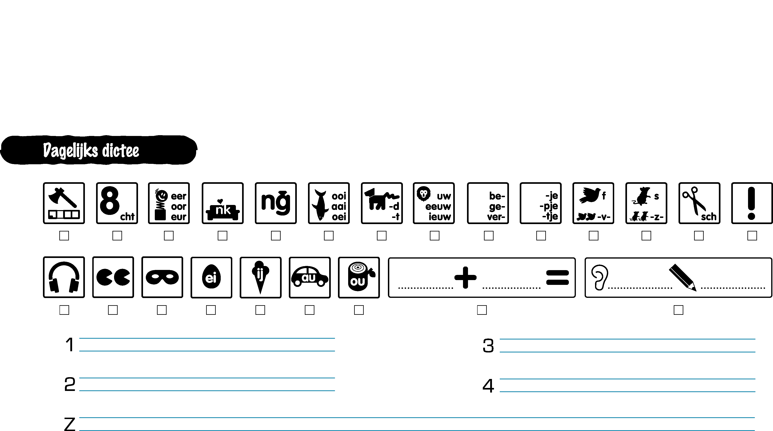

Slide 38
Dag 1 | Dag 2 | Dag 3 | Dag 4
de neus | de vis | ik kan | de doos
de muur | het vuur | ik pak | de koek
de boom | de maan | ik eet | de riem
aan | de reus | ik ruik | het huis
het hek | de aap | ik neem | de boot

